Slide 1
Ελεγχόμενος - «Ζωντανός» Πολυμερισμός: Πολυμερή ακριβείας

Slide 2
Μαθησιακά αποτελέσματα
Τι είναι ο «ζωντανός»/ελεγχόμενος πολυμερισμός
Σύγκριση βασικών τεχνικών: ATRP, RAFT, NMP, ανιονικός/κατιονικός πολυμερισμός
Κινητική και σχέσεις μοριακού βάρους
Σύνδεση του πολυμερισμού με το σχεδιασμό και τις μακροσκοπικές ιδιότητες
Ερευνητική συνάφεια και εφαρμογές

Slide 3
Εισαγωγή
Ο συμβατικός πολυμερισμός ελεύθερων ριζών οδηγεί σε μεγάλα μοριακά βάρη
Τα ελεγχόμενα/ζωντανά συστήματα αντιδράσεων προσφέρουν μακρομοριακή ακρίβεια: συσταδικά συμπολυμερή, στενή PDI
Κίνητρο για μηχανικούς: έλεγχος = προβλέψιμες ιδιότητες = καλύτερα προϊόντα
Ο ζωντανός πολυμερισμός γεφυρώνει τη χημεία και το σχεδιασμό διεργασιών

Slide 4
Αρχές ζωντανού Πολυμερισμού
Απουσία τερματισμού αλυσίδας ή μεταφορά αλυσίδας
Τα ενεργά κέντρα παραμένουν καθ' όλη τη διάρκεια της αντίδρασης
Το μοριακό βάρος αυξάνεται γραμμικά με τη μετατροπή
Η διασπορά τείνει στο 1.

Slide 5
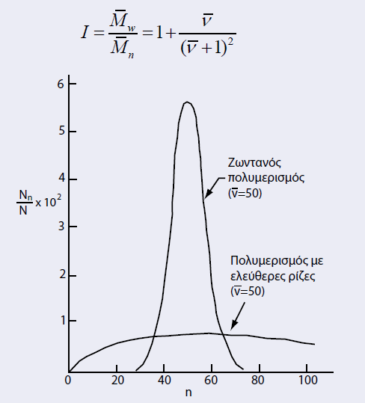
Αρχές ζωντανού Πολυμερισμού
δυνατότητα παραγωγής πολυμερών με στενή κατανομή μοριακών βαρών

Slide 6
Ζωντανός κατιονικός πολυμερισμός: Βασικές αρχές
Έναρξη: ηλεκτρονιόφιλα είδη (π.χ. R–X + οξέα Lewis όπως BF₃· OEt₂, TiCl₄, AlCl₃)
Επέκταση αλυσίδας: στο άκρο της καρβοκατιονικής αλυσίδας προστίθεται μονομερές → νέο ενεργό κέντρο (P⁺n)
Ο τερματισμός καταστέλλεται μέσω σταθεροποίησης ζεύγους ιόντων ή αναστρέψιμης κάλυψης (reversible capping) (P–X)
Δυναμική ισορροπία: ενεργή (P⁺) ⇌ αδρανής (P–X) διατηρεί τη ζωντάνια
Κοινά μονομερή: ισοβουτυλένιο, βινυλικός αιθέρας, p-μεθοξυστυρένιο
Τυπικές συνθήκες: άνυδροι, χαμηλής θερμοκρασίας (< 0 °C), μη πυρηνόφιλοι διαλύτες (CH₂Cl₂, εξάνιο)

Slide 7
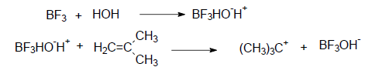
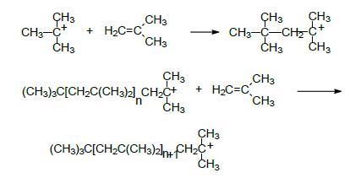

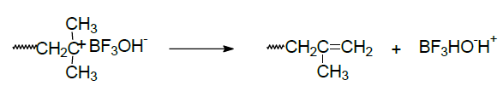
Παράδειγμα - ισοβουτυλένιο
έναρξη
Επέκταση
τερματισμός
ή

Slide 8
Εφαρμογές και Περιορισμοί
Εφαρμογές
Πολυισοβουτυλένιο (PIB): λιπαντικά, στεγανωτικά, ιατρικές κόλλες, καουτσούκ, προστατευτικές επιστρώσεις, κλπ.
Συσταδικά συμπολυμερή: Είναι δυνατό εάν και τα δύο μπλοκ πολυμερίζονται κατιονικά (π.χ. PIB-b-PVE) μέσω διαδοχικής προσθήκης
Περιορισμοί & ζητήματα κλιμάκωσης:
Χρειάζονται εξαιρετικά καθαρές συνθήκες πολύ χαμηλής θερμοκρασίας (-80^{ο}C).
Υψηλή ευαισθησία στα ίχνη νερού/πυρηνόφιλων
Ο έλεγχος θερμοκρασίας αποτελεί πρόκληση σε μεγάλη κλίμακα
η ανάκτηση του καταλύτη προσθέτουν σε κόστος και πολυπλοκότητα
Περιορισμένο εύρος μονομερών σε σύγκριση με τις μεθόδους RAFT/ATRP/ανιονικό
Υψηλή ευαισθησία σε ακαθαρσίες

Slide 9
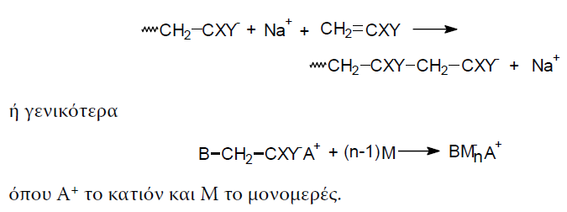
Ζωντανός ανιονικός πολυμερισμός: Βασικά χαρακτηριστικά
Έναρξη μέσω ισχυρών πυρηνόφιλων (π.χ. BuLi, αλκύλια Na⁺/K⁺)
Απουσία τερματισμού ή μεταφοράς αλυσίδας
Ενεργό κέντρο: καρβανιόν σταθεροποιημένο με το αντίθετο ιόν (Li⁺, Na⁺)
Απαιτεί αυστηρά άνυδρο περιβάλλον χωρίς οξυγόνο
Το μοριακό βάρος αυξάνεται γραμμικά με τη μετατροπή
Επιτρέπει αρχιτεκτονικές συσταδικών συμπολυμερών, αστεριών και εμβολιασμένων πολυμερών
Τυπικά μονομερή: στυρόλιο, βουταδιένιο, ισοπρένιο, μεθακρυλικός μεθυλεστέρας

Slide 10
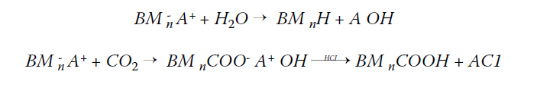
Ζωντανός ανιονικός πολυμερισμός: Βασικά χαρακτηριστικά
τερματισμός
Με προσθήκη νερού ή CO₂
Τα άκρα της αλυσίδας παραμένουν ενεργά και μπορεί να προστεθεί ένα δεύτερο μονομερές για τη σύνθεση συσταδικού πολυμερούς

Slide 11
Ζωντανός ανιονικός πολυμερισμός: Βασικά χαρακτηριστικά
Περιορισμοί
Ευαισθησία στην υγρασία, ακόμη και ppm νερού/οξυγόνου προκαλούν τερματισμό
Περιορισμένο εύρος μονομερών
Έλεγχος θερμοκρασίας, συνήθως −78 έως 25 °C σε πολικούς απρωτικούς διαλύτες
Αντίθετα αποτελέσματα: Τα Li⁺ vs Na⁺ αλλάζουν τη μικροδομή και την κινητική
Επικίνδυνα αντιδραστήρια (π.χ. οργανολίθιο) απαιτούν αυστηρό χειρισμό
Συχνά απαιτούνται συνεχείς αντιδραστήρες και εν σειρά καθαρισμός
Βιομηχανική συνάφεια:
• Καουτσούκ στυρενίου-βουταδιενίου (SBR), ελαστομερή SBS
• Πολυμερή ακριβείας για κόλλες, ηλεκτρονικά και νανοδομημένα υλικά

Slide 12
Ελεγχόμενοι πολυμεροσμοί ελεύθερων ριζών (CRPs)
Τρεις κύριες μέθοδοι CRP:
1. ATRP (Atom Transfer Radical Polymerization): αναστρέψιμη ενεργοποίηση από Cu(I)/Cu(II)
2. RAFT (Reversible Addition–Fragmentation chain Transfer): έλεγχος μέσω παράγοντα μεταφοράς
3. NMP (πολυμερισμός με τη μεσολάβηση νιτροξειδίου): α ισορροπία αδρανών-ενεργών μέσω αλκοξυαμίνης
Όλα βασίζονται στη δυναμική ισορροπία μεταξύ αδρανών και ενεργών ειδών.

Slide 13
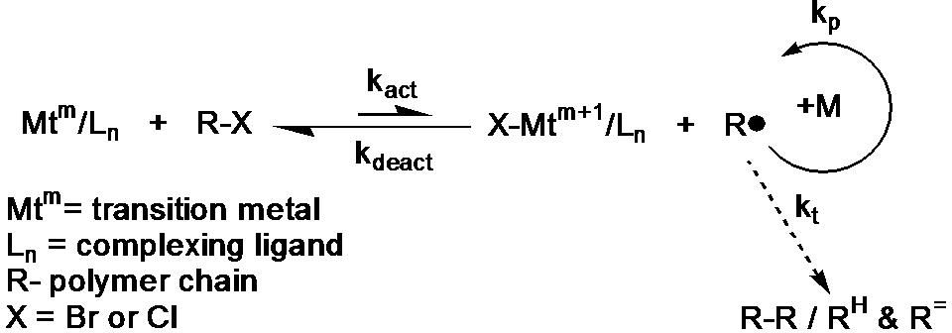
ATRP – Γενικός μηχανισμός
Symbol | Meaning
Mtᵐ/Lₙ | Transition metal complex in its lower oxidation state (e.g., Cu(I)/ligand) — this acts as an activator.
R–X | The dormant polymer chain end — “R” is the growing polymer, and “X” is a halogen (Br or Cl).
kₐct | Rate constant for activation.
k_deact | Rate constant for deactivation.
R• | The active radical species that adds monomer units.
kₚ | Rate constant for propagation — monomer addition to the growing chain.
kₜ | Rate constant for termination reactions (undesired side reactions).
Μπορεί να πολυμεριστεί σχετικά μεγάλο εύρος μονομερών όπως ακρυλονιτρίλιο, (μεθ)ακρυλικοί εστέρες, βινυλοπυριδίνη και (μεθ)ακρυλαμίδια

Slide 14
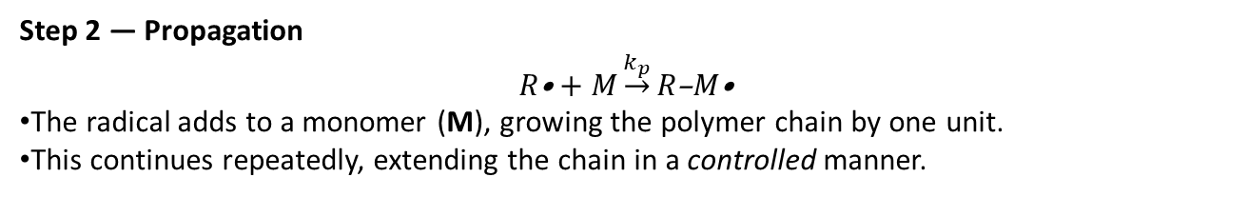
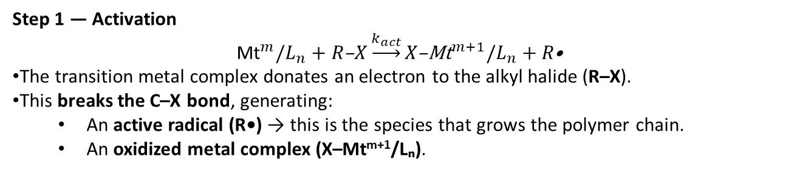
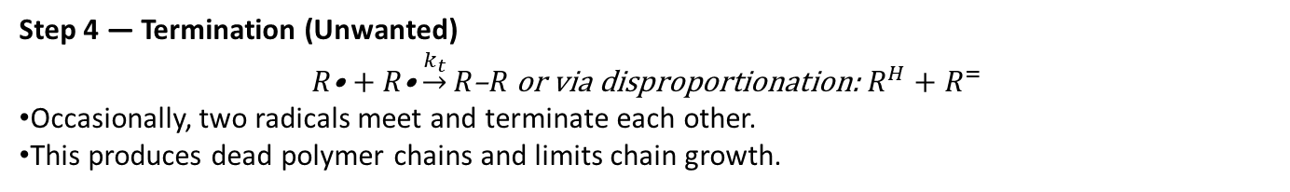
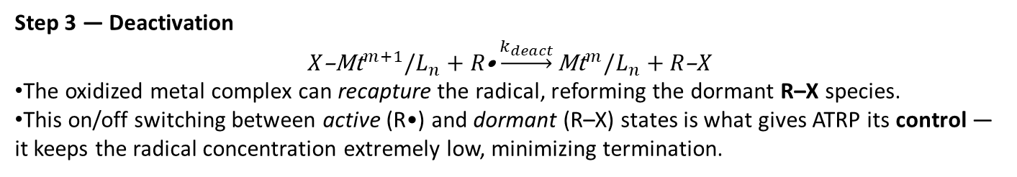
ATRP - mechanism
Step 1 — Activation
$${\text{Mt}}^{m}/L_{n}+R\text{–}X\underset{→}{k_{act}}X\text{–}{\text{Mt}}^{m+1}/L_{n}+R\text{•}$$
The transition metal complex donates an electron to the alkyl halide (R–X).
This breaks the C–X bond, generating:
  An active radical (R•) → this is the species that grows the polymer chain.
  An oxidized metal complex (X–Mt^{m+1}/Lₙ).
Step 2 — Propagation
$$R\text{•}+M\underset{→}{k_{p}}R\text{–}M\text{•}$$
The radical adds to a monomer (M), growing the polymer chain by one unit.
This continues repeatedly, extending the chain in a controlled manner.
Step 3 — Deactivation
$$X\text{–}{\text{Mt}}^{m+1}/L_{n}+R\text{•}\underset{→}{k_{deact}}{\text{Mt}}^{m}/L_{n}+R\text{–}X$$
The oxidized metal complex can recapture the radical, reforming the dormant R–X species.
This on/off switching between active (R•) and dormant (R–X) states is what gives ATRP its control — it keeps the radical concentration extremely low, minimizing termination.
Step 4 — Termination (Unwanted)
$$R\text{•}+R\text{•}\underset{→}{k_{t}}R\text{–}R \text{or} \text{via} \text{disproportionation}\text{: }R^{H}+R^{=}$$
Occasionally, two radicals meet and terminate each other.
This produces dead polymer chains and limits chain growth.
Only a tiny fraction of radicals exist at any moment → no runaway reactions, no broad molecular weights, and the polymer grows steadily and predictably.

Slide 15
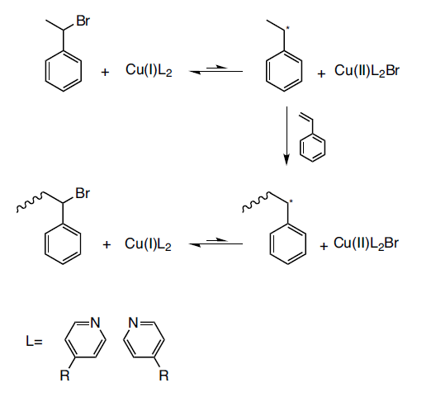
ATRP – styrene polymerization
DPₙ → [monomer]/[initiator]
Ρυθμός & έλεγχος → ελέγχεται από [ligand], [Cu(I)/Cu(II)], solvent, temperature, etc.
Το αλογόνο (Br) παραμένει στο ένα άκρο της μακροαλύσου (συνήθως δεν δημιουργεί πρόβλημα στο τελικό προϊόν). O πολυμερισμός μπορεί να συνεχιστεί με προσθήκη ενός δεύτερου μονομερούς – σύνθεση συσταδικών συμπολυμερών.
H παρουσία μετάλλων στο τελικό προϊόν που μπορεί να συνεπάγεται χρωματισμό ή και τοξικότητα (π.χ. παρουσία προσμίξεων χαλκού)

Slide 16
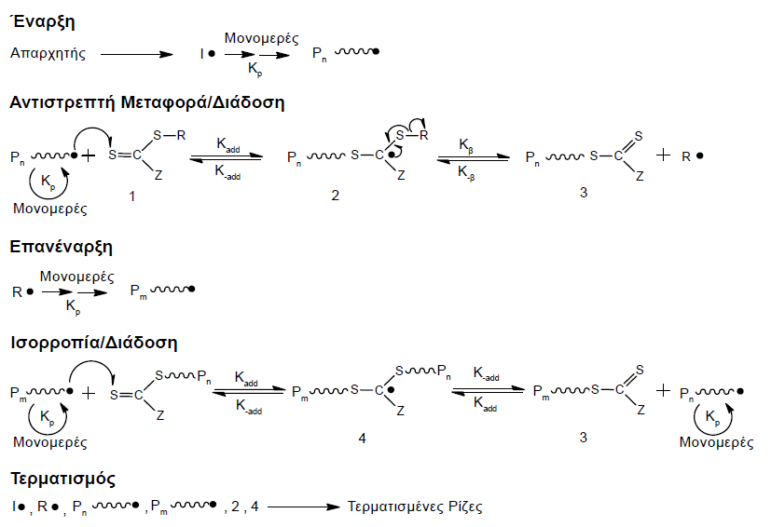
Πολυμερισμός RAFT
(Reversible Addition Fragmentation chain Transfer)

Slide 17
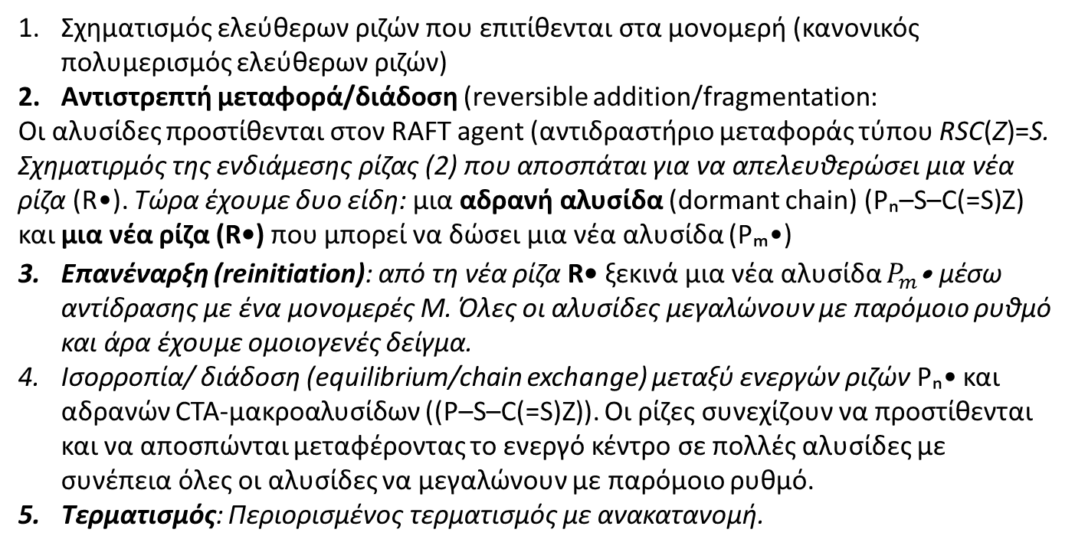
Πολυμερισμός RAFT
(Reversible Addition Fragmentation chain Transfer)
Σχηματισμός ελεύθερων ριζών που επιτίθενται στα μονομερή (κανονικός πολυμερισμός ελεύθερων ριζών)
Αντιστρεπτή μεταφορά/διάδοση (reversible addition/fragmentation:
Οι αλυσίδες προστίθενται στον RAFT agent (αντιδραστήριο μεταφοράς τύπου RSC(Z)=S. Σχηματιρμός της ενδιάμεσης ρίζας (2) που αποσπάται για να απελευθερώσει μια νέα ρίζα (R•). Τώρα έχουμε δυο είδη: μια αδρανή αλυσίδα (dormant chain) (Pₙ–S–C(=S)Z) και μια νέα ρίζα (R•) που μπορεί να δώσει μια νέα αλυσίδα (Pₘ•)
Επανέναρξη (reinitiation): από τη νέα ρίζα R• ξεκινά μια νέα αλυσίδα $P_{m}\text{•}$ μέσω αντίδρασης με ένα μονομερές Μ. Όλες οι αλυσίδες μεγαλώνουν με παρόμοιο ρυθμό και άρα έχουμε ομοιογενές δείγμα.
Ισορροπία/ διάδοση (equilibrium/chain exchange) μεταξύ ενεργών ριζών Pₙ• και αδρανών CTA-μακροαλυσίδων ((P–S–C(=S)Z)). Οι ρίζες συνεχίζουν να προστίθενται και να αποσπώνται μεταφέροντας το ενεργό κέντρο σε πολλές αλυσίδες με συνέπεια όλες οι αλυσίδες να μεγαλώνουν με παρόμοιο ρυθμό.
Τερματισμός: Περιορισμένος τερματισμός με ανακατανομή.
Ο RAFT λειτουργεί σαν μεσολαβητής: ανταλλάσσει συνεχώς ενεργές ρίζες μεταξύ των αλυσίδων, έτσι ώστε κάθε αλυσίδα να αναπτύσσεται αργά και ομοιόμορφα

Slide 18
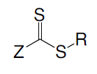
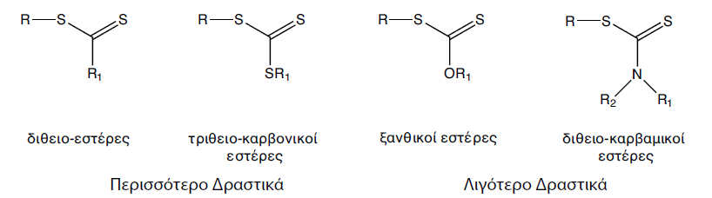
Αντιδραστήρια μεταφοράς RAFT
H δραστικότητα του δεσμού C=S είναι απαραίτητη και εξαρτάται από την πλευρική ομάδα Ζ (βοηθά στον σχηματισμό της ενδιάμεσης ρίζας)
Η ομάδα R επηρεάζει σημαντικά την κινητική της αντίδρασης καθώς υπόκειται σε ομολυτική διάσπαση R•
Γενικά ο CTA θα πρέπει να έχει συντελεστή μεταφοράς C_{tr}=k_{tr}/k_{p} > 10 (συνήθως είναι C_{tr} 100).
Πλέον υπάρχουν εμπορικά διαθέσιμοί αρκετοί CTA
Πρακτικά, για συνθέσεις με εκκινητή ΑΙΒΝ, ο λόγος CTA/AIBN είναι 4-5. Ο βαθμός πολυμερισμού ελέγχεται μέσω του [monomer]/[CTA]. Χρειάζεται περίσσεια CTA για καλό έλεγχο των ριζών. Ο ΑΙΒΝ πρέπει να είναι σε μικρή ποσότητα.

Slide 19
Πολυμερισμός RAFT
(Reversible Addition Fragmentation chain Transfer)
Πλεονεκτήματα
Πολύ μεγάλο εύρος μονομερών – σχεδόν όλα όσα μπορούν να πολυμεριστούν με απλό πολυμερισμό ελεύθερων ριζών
Δεν χρειάζονται σύμπλοκα/μέταλλα για τη διεξαγωγή του
Συνθήκες παρόμοιες με τον πολυμερισμό ελεύθερων ριζών (πρακτικά, γίνεται απλώς προσθήκη του CTA)
Μπορεί να γίνει σε νερό και σε ήπιες συνθήκες
Οι αλυσίδες παραμένουν ενεργές
Περιορισμοί
Ο CTA μπορεί να χρειαστεί να απομακρυνθεί μέσω αντιδράσεων υδρόλυσης (αποκόπτεται από το τελικό άκρο κάθε αλυσίδας
Τοξικότητα του CTA σε ορισμένες εφαρμογές
Χρωματισμός του τελικού προϊόντος λόγω της παρουσίας CTA στο δείγμα.

Slide 20
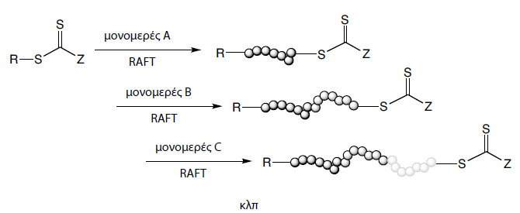
Πολυμερισμός RAFT – σύνθεση συσταδικών συμπολυμερών
Πρώτο βήμα είναι η προσθήκη του πρώτου μονομερούς.
Σχηματισμός της πρώτης συστάδας. Οι αλυσίδες φέρουν CTA ομάδες στα τελικά άκρα τους και μπορούν να δράσουν ως macro-CTAs (το ίδιο συμβαίνει και στον ATRP, όμως εκεί οι αλυσίδες ονομάζονται μακρο-εκκινητές). Με προσθήκη του δεύτερου μονομερούς, έχουμε ανάπτυξη της δεύτερης συστάδας κ.ο.κ. Η διαδικασία μπορεί να γίνει σε μια αντίδραση αν αφήνω την πρόοδο να φτάσει στο 100% για κάθε συστάδα (πλήρης μετατροπή των μονομερών σε πολυμερικές αλυσίδες πριν γίνει η εισαγωγή του δεύτερου μονομερούς) .

Slide 21
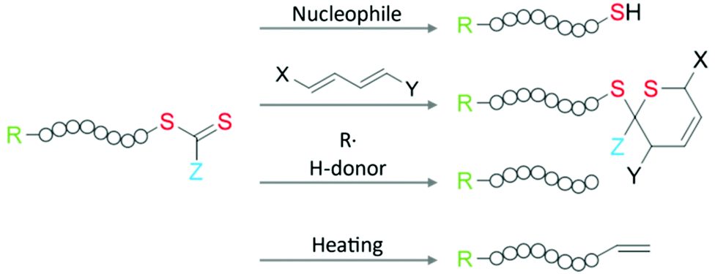
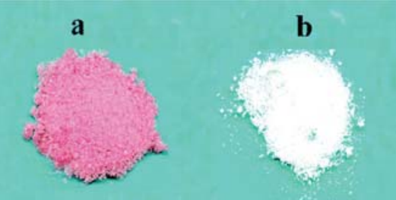
Απομάκρυνση/τροποποίηση τελικών ομάδων CTA
PMMA πριν (a) και μετά (b) την απομάκρυνση του CTA
Η μέθοδος καθαρισμού καθορίζεται από την τελική εφαρμογή ανάλογα αν υπάρχει ανάγκη για μετατροπή σε ελκυστική ομάδα (π.χ. –SH) ή πλήρη αδρανοποίηση των αλυσίδων
Polym. Chem., 2010, 1, 149–157
Polym. Chem., 2021,12, 6198-6229

Slide 22
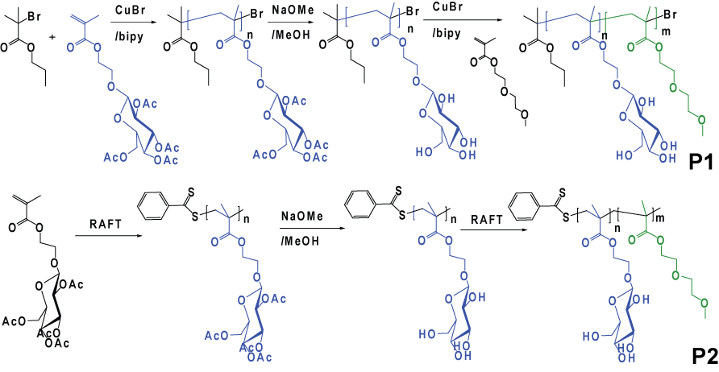
Σύνθεση συσταδικών συμπολυμερών με ATRP και RAFT
ATRP
RAFT
ATRP και RAFT επιτρέπουν τη σύνθεση συσταδικών συμπολυμερών
Sweet talking double hydrophilic block copolymer vesicles. Angew Chem Int Ed Engl. 2008;47(26):4847-50.

Slide 23
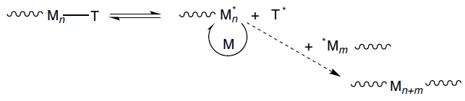
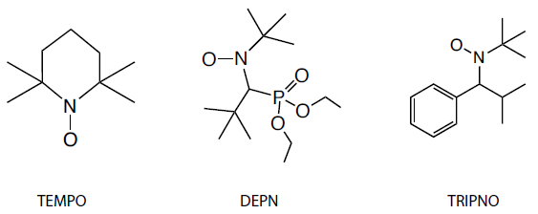
Πολυμερισμός με μηχανισμό διάσπασης-συνδυασμού (Dissociation Combination Mechanism, DCM)
(περίπτωση Nitroxide Mediated Polymerization, NMP)
Η αλυσίδα μεγαλώνει σταδιακά και τερματίζει μέσω μια σχετικά σταθερής ρίζας Τ που δεν μπορεί να δράσει ως εκκινητής. Έτσι δημιουργείται ισορροπία μεταξύ ενεργής ρίζας και αδρανής αλυσίδας (διπλό βέλος στο σχήμα). Ο τερματισμός με συνένωση πρέπει να είναι μικρός. Ο πολυμερισμός τελειώνει με την κατανάλωση του Μ.
Σημαντική κατηγορία ριζών Τ*
Ως εκκινητές μπορούν να χρησιμοποιηθούν οι συνήθεις όπως στον κανονικό πολυμερισμό ελεύθερων ριζών (π.χ. AIBN).

Slide 24
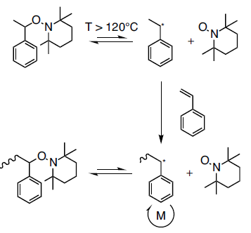
NMP – παράδειγμα με στυρένιο
Ο πολυμερισμός με TEMPO απαιτεί σχετικά υψηλή θερμοκρασία (~120–140 °C).
Στο τέλος της αντίδρασης οι αλυσίδες έχουν ΤΕΜPO και μπορούν να ενεργοποιηθούν ξανά με την προσθήκη νέου/δεύτερου μονομερούς (συσταδικό συμπολυμερές).
Ο ΝΜP είναι σχετικά αργός πολυμερισμός λόγω της σταθερότητας τους δεσμού C-O και της παρουσίας λίγων ριζών στο μίγμα.
Πρακτικά, για αντιδράσεις με ΑΙΒΝ εκκινητή συνήθως χρειάζεται TEMPO/AIBN ≈ 4–5. Ο υπολογισμός του DP γίνεται από τον λόγο [Μ]/[ΤΕΜPO], για μετατροπή 100%.

Slide 25
Σύγκριση μεθόδων CRP
NMP
Καθαρά οργανικό σύστημα (απουσία μετάλλων).
μεγάλο αριθμό μονομερών.
Σχετικά υψηλές θερμοκρασίες πολυμερισμού.
Σχετικά δύσκολη μετατροπή των τελικών ομάδων σε ομάδες περισσότερο ελκυστικές για εφαρμογές.
ATRP
Μεγάλο εύρος μονομερών (όχι μεγαλύτερο από τον RAFT).
Σχετικά απλές δομές εκκινητών.
Παρουσία μετάλλου μπορεί να μολύνει το τελικό προϊόν.
Μπορεί να γίνει σε νερό και ήπιες συνθήκες.
RAFT
Πολύ μεγάλο εύρος μονομερών.
Μπορεί να γίνει σε νερό και ήπιες συνθήκες.
Ο CTA μπορεί να μολύνει το τελικό προϊόν.

Slide 26
Τροποποίηση πολυμερών με αντιδράσεις «κλικ»
Αντιδράσεις «κλικ» (Sharpless, Nobel prize 2022)
Χαρακτηριστικά «κλικ» αντιδράσεων:
Εξαιρετικά υψηλή απόδοση και εκλεκτικότητα
Συνθήκες ήπιες (νερό ή μίγματα διαλυτών)
Δεν επηρεάζεται από άλλες ομάδες → ορθογωνική
Δημιουργεί σταθερό δεσμό
Χρησιμοποιείται εκτενώς σε τροποποίηση πολυμερών, επιφανειών, βιομορίων

Slide 27
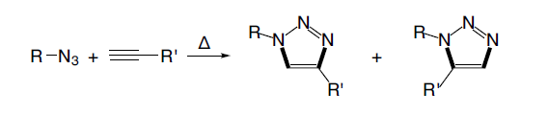
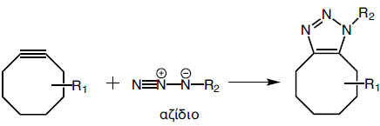
Διεργασία Huisgen
Η αντίδραση έχει χαρακτηριστικά «κλικ» παρουσία Cu(I) ως καταλύτη (Sharpless, Meldal)
H προσθήκη του χαλκού πρέπει να γίνεται προσεκτικά καθώς μετατρέπεται σε καταλυτικά αδρανή Cu(II) παρουσία αέρα, μπλοκάροντας την αντίδραση.
Εύκολη λύση είναι η προσθήκη αναγωγικών μέσων (πχ. ασκορβικό νάτριο) παρουσία αλάτων μονοσθενούς χαλκού (πχ. CuSO₄5H₂O) επιτρέποντας την in situ παραγωγή Cu(I).
Ενδιαφέρουσα είναι η περίπτωση αζιδίου-αλκυνίου υπό τάση (strained alkyne, η αντίδραση γίνεται αυθόρμητα απουσία καταλύτη)
Σχηματίζεται: → 1,2,3-Τριαζόλη (σταθερή, μη τοξική, χημικά αδρανής)

Slide 28
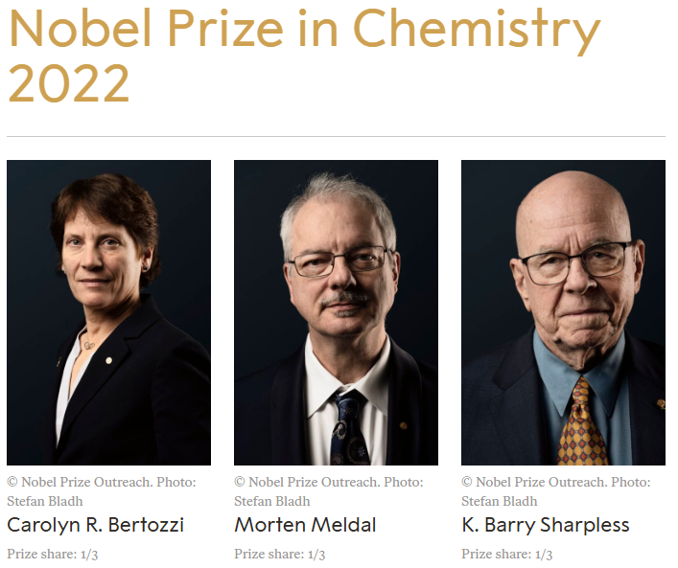
The Nobel Prize in Chemistry 2022 was awarded jointly to Carolyn R. Bertozzi, Morten Meldal and K. Barry Sharpless "for the development of click chemistry and bioorthogonal chemistry"
https://www.nobelprize.org/prizes/chemistry/2022/advanced-information/

Slide 29
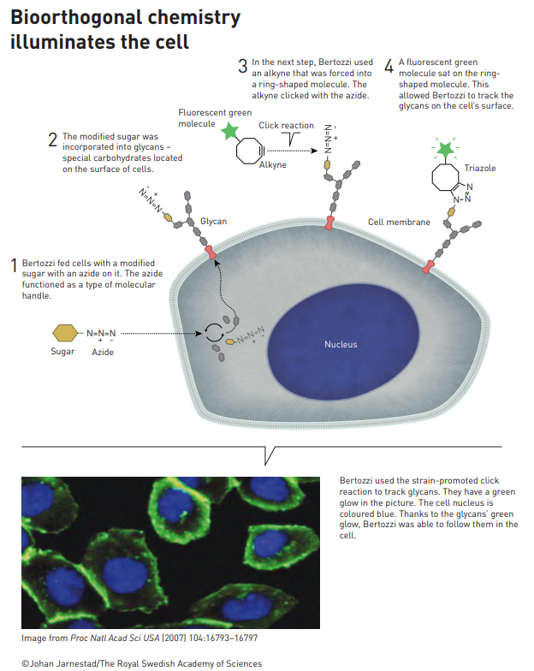

Slide 30
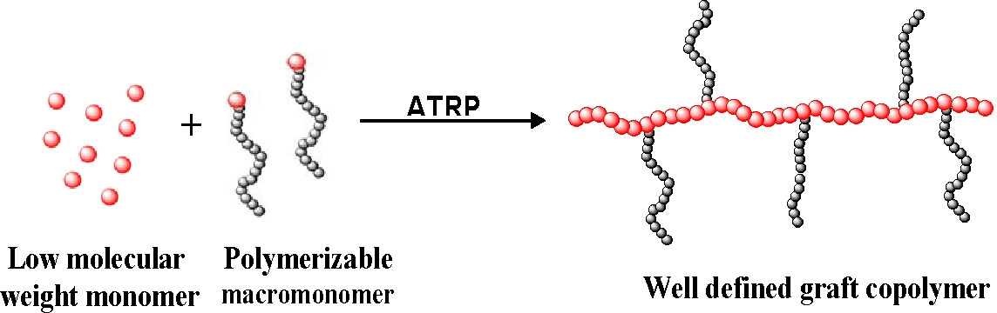
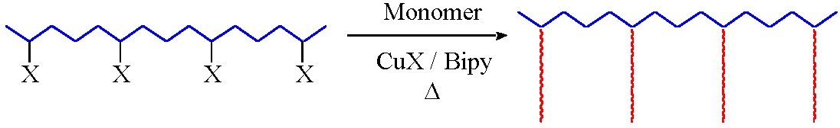
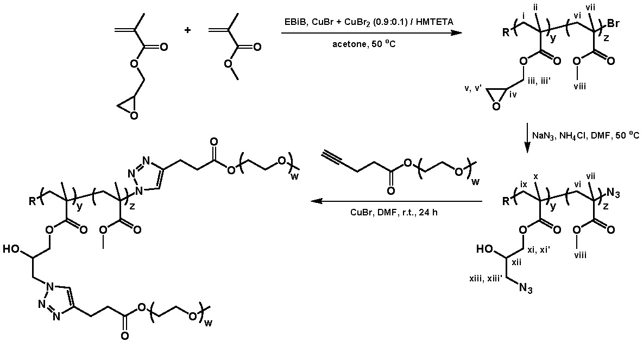
Εμβολιασμένα πολυμερή
Grafting through
(εμβολιασμός μέσω πολυμερισμού)
Grafting from
(εμβολιασμός από ενεργές θέσεις εκκίνησης)
Grafting to
(εμβολιασμός «έτοιμων» αλυσίδων σε διαθέσιμες θέσεις)
https://www.cmu.edu/maty/materials/Synthesis_of_well_defined_macromolecules/graft-copolymers.html

Slide 31
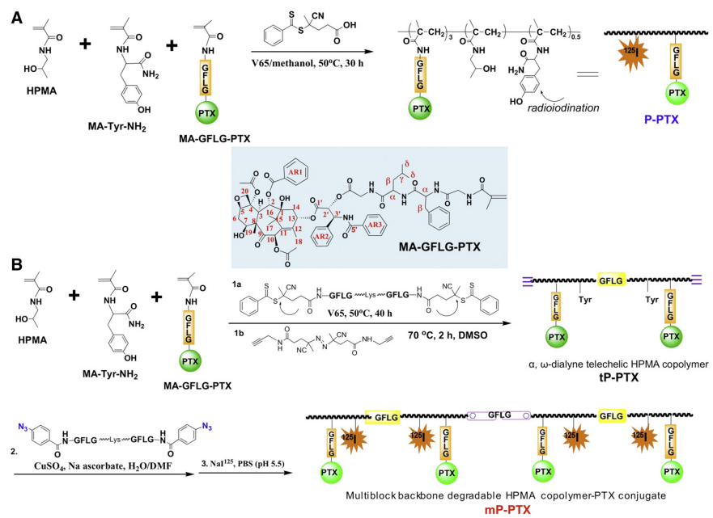
Μελέτη περίπτωσης I – πολυμερικά σύμπλοκα φαρμάκων
(Polymer-drug conjugates for ovarian cancer)
Journal of Controlled Release 166 (2013) 66–74

Slide 32
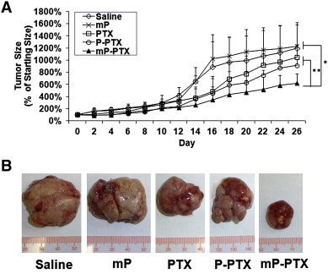
Μελέτη περίπτωσης I – πολυμερικά σύμπλοκα φαρμάκων
(Polymer-drug conjugates)
RAFT πολυμερισμός λειτουργικών μονομερών που φέρουν αντικαρκινικά μόρια.
Σύνθεση πολυμερών με λειτουργικές άκρες για σύνδεση με αντιδράσεις «κλικ»
Προαιρετική χρήση σκιαγραφικών για in vivo απεικόνιση (¹²⁵I)
Χρήση linkers (GFLG, συνδέτες) με υψηλή εκλεκτικότητα σε υδρολυτικά ένζυμα (Cathepsin B) που υπερεκφράζονται σε καρκινικά κύτταρα → επιλεκτική απελευθέρωση φαρμάκων μόνο στην περιοχή του όγκου
Οrthotopic A2780 human ovarian tumor

Slide 33
Self-assembled polyelectrolyte drug conjugates with minimal hemolytic activity for precision oncology
Μελέτη περίπτωσης II – πολυμερικά σύμπλοκα φαρμάκων
https://www.sciencedirect.com/science/article/pii/S001430572500607X

Slide 34
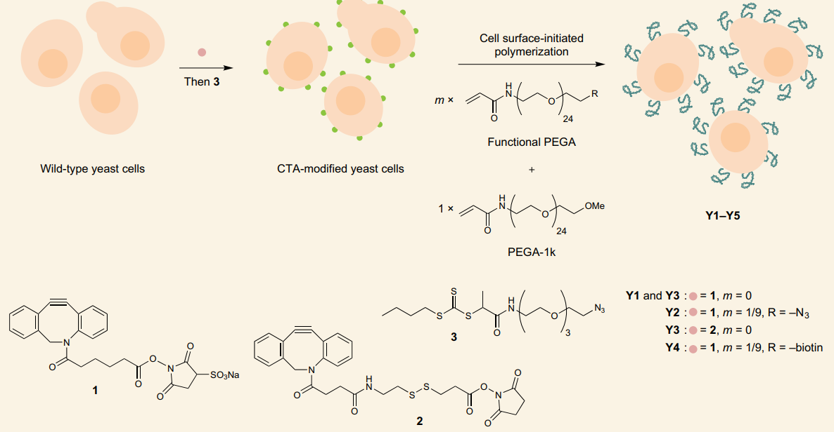
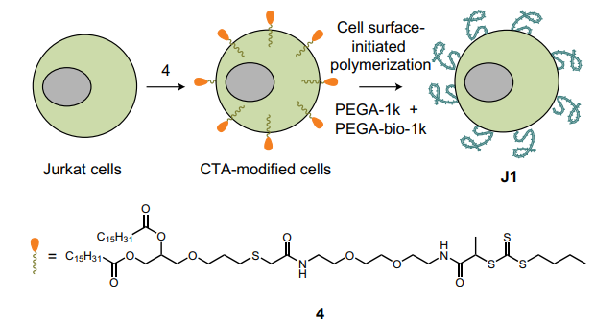
Μελέτη περίπτωσης III – In situ πολυμερισμός RAFT σε ζωντανά κύτταρα
1. Εγκατάσταση CTA στην κυτταρική μεμβράνη. Πρώτα, πρόδρομη ένωση αλκυνίου μέσω αμιδοποίησης (1, 2) . Μετά, εισαγωγή CTA με αντίδραση «κλικ» (3).
Εναλλακτικά, εγκατάσταση λιπιδικού-CTA στην κυτταρική μεμβράνη με απευθείας υδρόφοβη αλληλεπίδραση
Nature Chemistry, 30 Jan 2017, 9(6):537-545

Slide 35
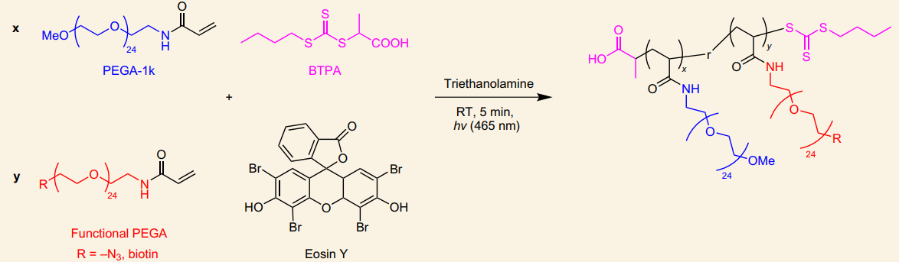
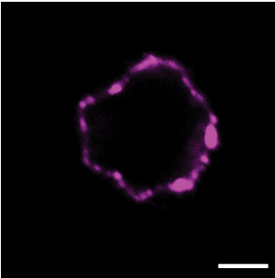
Μελέτη περίπτωσης III – In situ πολυμερισμός RAFT σε ζωντανά κύτταρα
Εφαρμογή γρήγορου φωτοπολυμερισμού RAFT παρουσία τροποποιημένων κυττάρων
Έλεγχος του κυτταρικού φαινότυπου χωρίς γονιδιακές παρεμβάσεις
(;)

Slide 36
Συμπεράσματα
Οι ιοντικοί πολυμερισμοί παραμένουν ελκυστικοί για τη σύνθεση καλά καθορισμένων πολυμερών, όχι όμως χωρίς δυσκολίες
Ο ελεγχόμενοι πολυμερισμοί ελεύθερων ριζών λύνουν πολλά από τα προβλήματα των ιοντικών πολυμερισμών
Ο συνδυασμός ζωντανών πολυμερισμών με μεθόδους τροποποίησης (π.χ. μέσω αντιδράσεων «κλικ») επιτρέπει τη δημιουργία πολύπλοκων λειτουργικών δομών.

